Slide 1
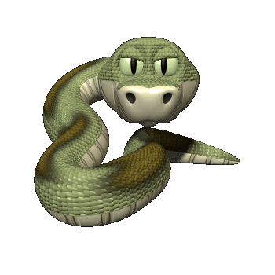
Шелестя, шурша травой, Проползает кнут живой. Вот он встал и зашипел: Подходи, кто очень смел.

Slide 2
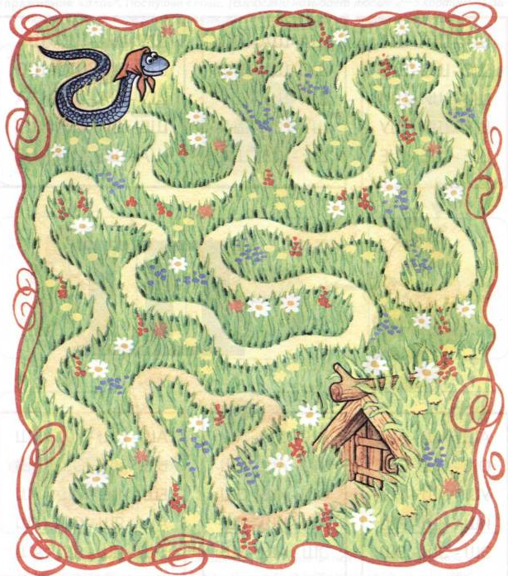
Пошипим как змея

Slide 3
Споем песенки
ША-ША-ША ШО-ШО-ШО ШИ-ШИ-ШИ ШУ-ШУ-ШУ
ШЕ-ШЕ-ШЕ
ША-ША-ШО
ШО-ШИ-ШО
ШИ-ШУ-ШУ
ШУ-ША-ША
ШЕ-ШЕ-ШИ
ШО-ША-ШО-ША
ШИ-ШИ-ШО-ШО
ШУ-ША-ШУ-ША
ШЕ-ШИ-ША-ШУ
ША-ШО-ШИ-ШЕ

Slide 4
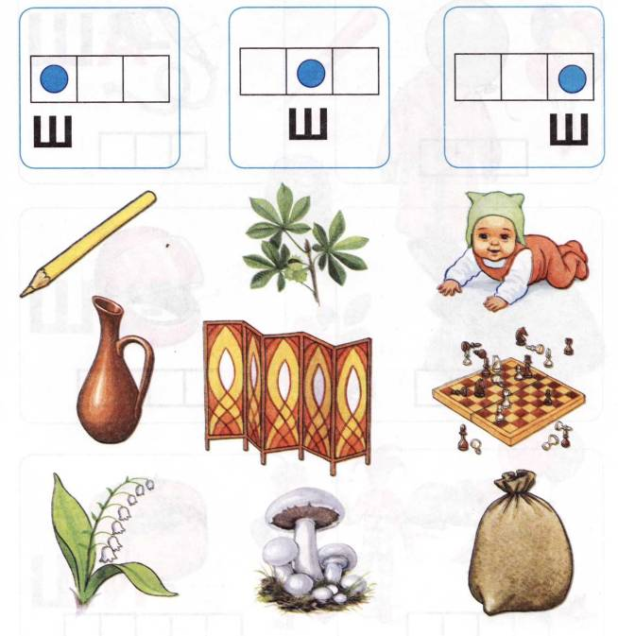
Найди слово

Slide 5
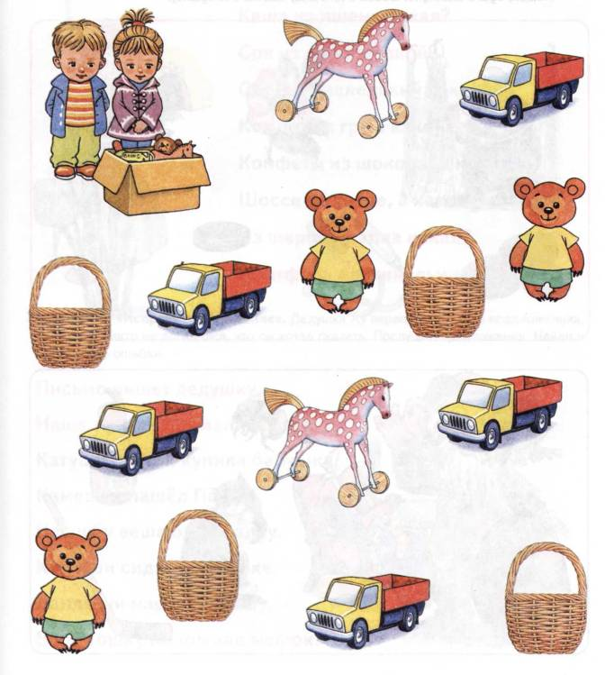
Посчитай

Slide 6
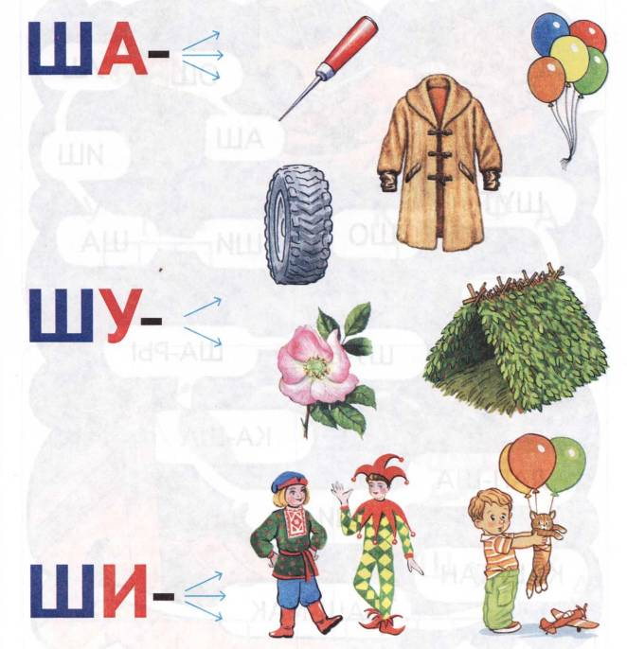
Побери слова на слоги

Slide 7
Игра «Какой, какая, какое?»

Slide 8
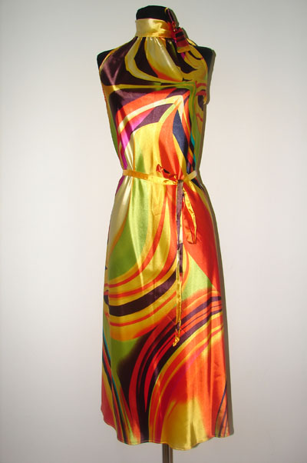

Slide 9
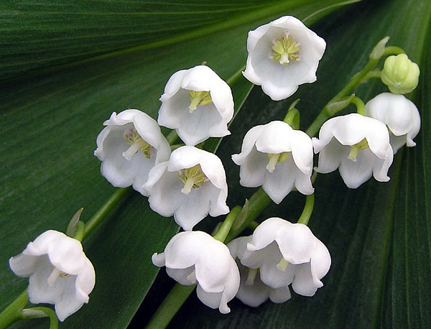

Slide 10
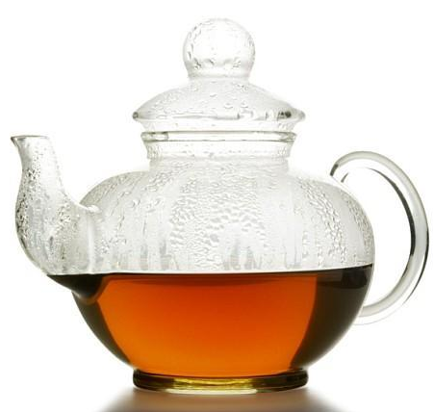
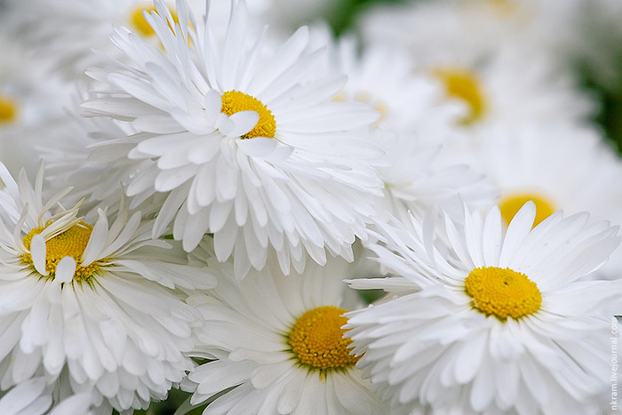

Slide 11
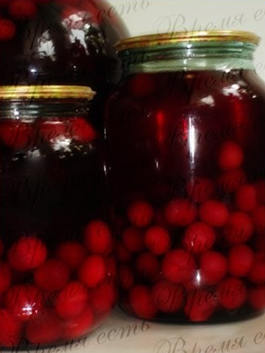
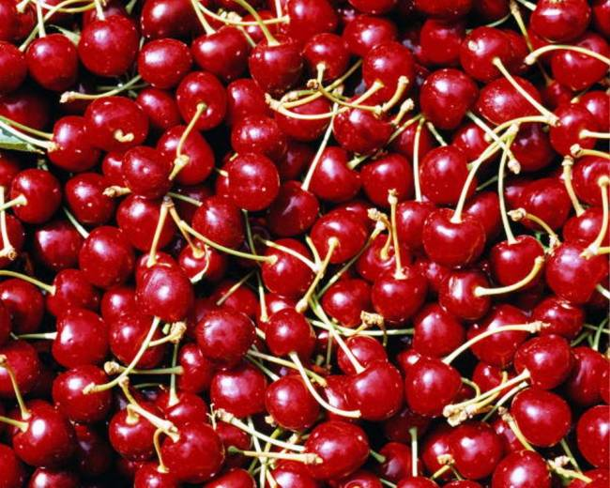

Slide 12
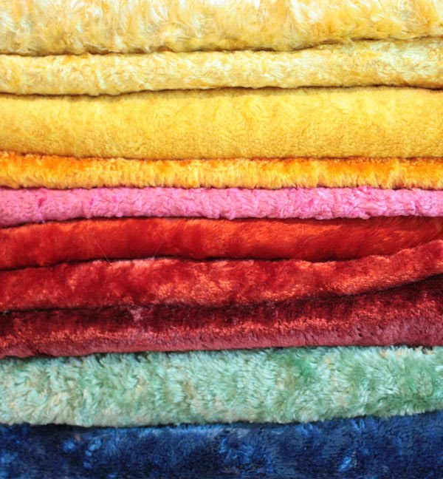

Slide 13
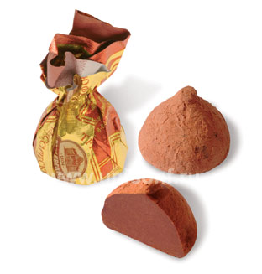
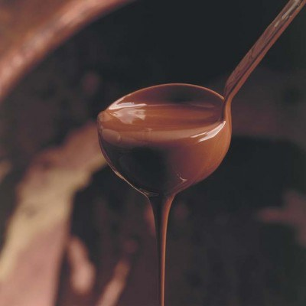

Slide 14
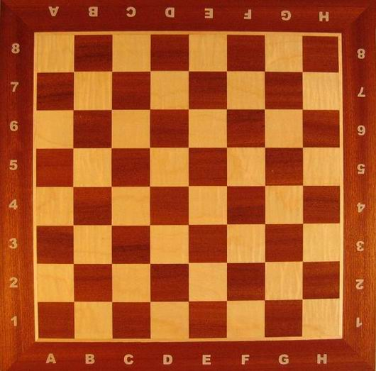

Slide 15
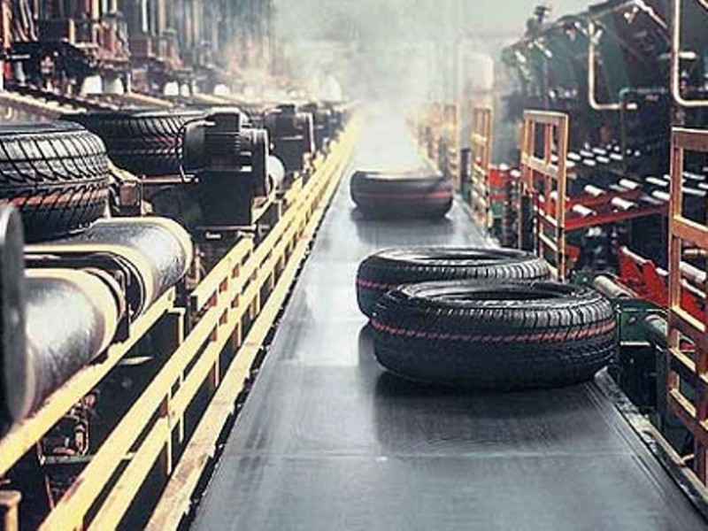
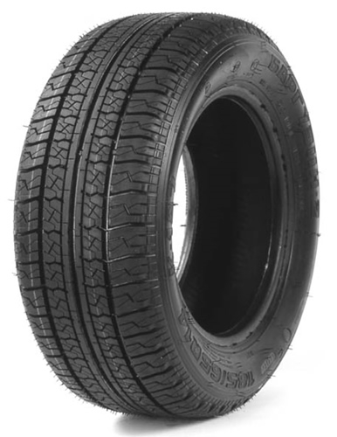

Slide 16
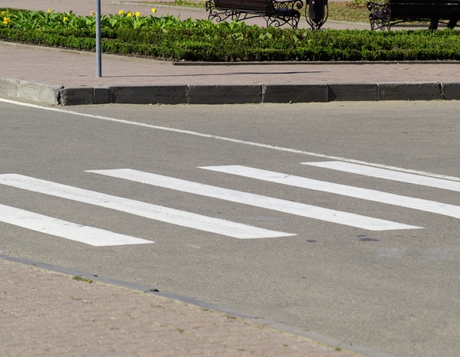
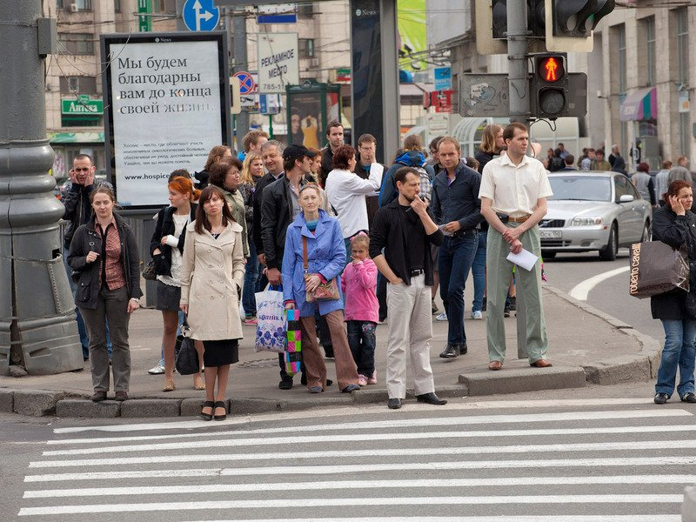

Slide 17
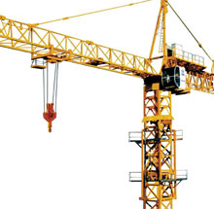
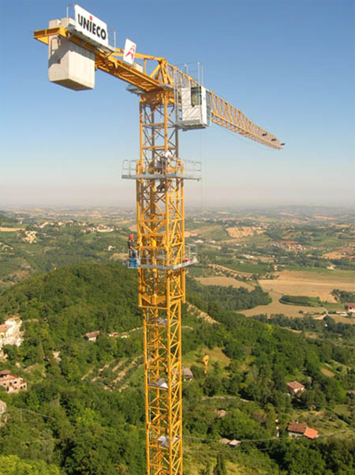

Slide 18
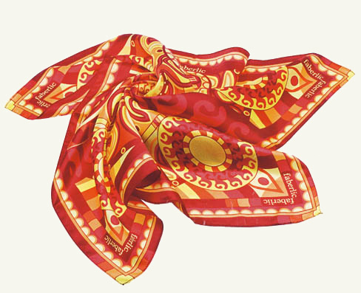

Slide 19
Измени предложения по образцу.
ТЫ ОН ОНА МЫ ВЫ ОНИ
Я нашел каштан под окошком.

Slide 20
ТЫ ОН ОНА МЫ ВЫ ОНИ
Я вешаю рубашку и шорты.

Slide 21
ТЫ ОН ОНА МЫ ВЫ ОНИ
Я по бережку пошел –
белый камешек нашел.

